Slide 1
機械課程體驗
教授:詹魁元
學生:蕭敬亭、柯琮祐、謝鐘毅
Notes:
講稿: 各位同學好，我們是台灣大學機械研究所的研究生，今天負責帶你們體驗一下我們機械系的課程內容，大致上會讓你們了解我們學機械的初衷為何。
所以本堂體驗課，會透過經驗分享、拆解活動與生活觀察，引導同學了解生活常見的需求，以及解決此需求的機械其中的運作原理

Slide 2
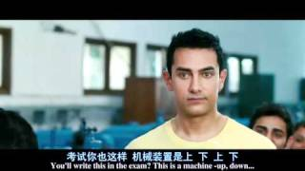
What is machine ??
https://youtu.be/R-WnUpl49zg?si=cqJAYb-JPZtSPKcW
Notes:
講稿:
(甚麼是機器)
課程的開頭我們先一段影片，各位要認真看一下，待會會問一下問題~~

Slide 3
What is machine ??
大家認為誰的想法是對的?
1. 簡單表達出自我想法的方案
2. 按照課本定義講述理論
Notes:
講稿: 大家看完影片有甚麼想法呢?整部影片的主旨是在詢問甚麼是機器，影片中的兩位學生分別給出了兩種答案，分別是用淺顯易懂的方法表達出自我想法的方式，還有照著課本去巴拉巴拉講一堆定義的方法，現在有一個問題，
大家覺得誰的方法是正確的?
我們給大家兩分鐘的時間，思考一下~
活動(2min) : 這邊給他們點時間思考誰是對的，要問他們為甚麼
抽一位以上
[講義] : 讓他們寫一下他們對機器的想法。

Slide 4
需求與工具
我們把前面兩個人的觀點分成兩個東西，分別是工具與需求。我們有一個問題需要解決，那麼他就是我們的需求，那再來從教科書裡學習到的機械知識就會是我們的工具。而機械要學的就是利用學到的工具去解決需求帶來的問題。
生活問題
工具
解決需求
Notes:
講稿 : 如果我們換個角度想一下，我們是不是可以把他們講的東西轉換一下，前面一個講了我們想要有涼風所以發明了電扇，那他是不是就提出了一項需求，然後電扇就是解決需求的機器，
那另一個從教科書學習到的知識就會是我們的工具，工具就是拿來解決需求的手段，所以對於我們來說需求與工具這兩樣東西其實是密不可分的，我們沒有工具那我們就無法解決需求，但我們沒有需求我們學這麼多東西也沒用

Slide 5
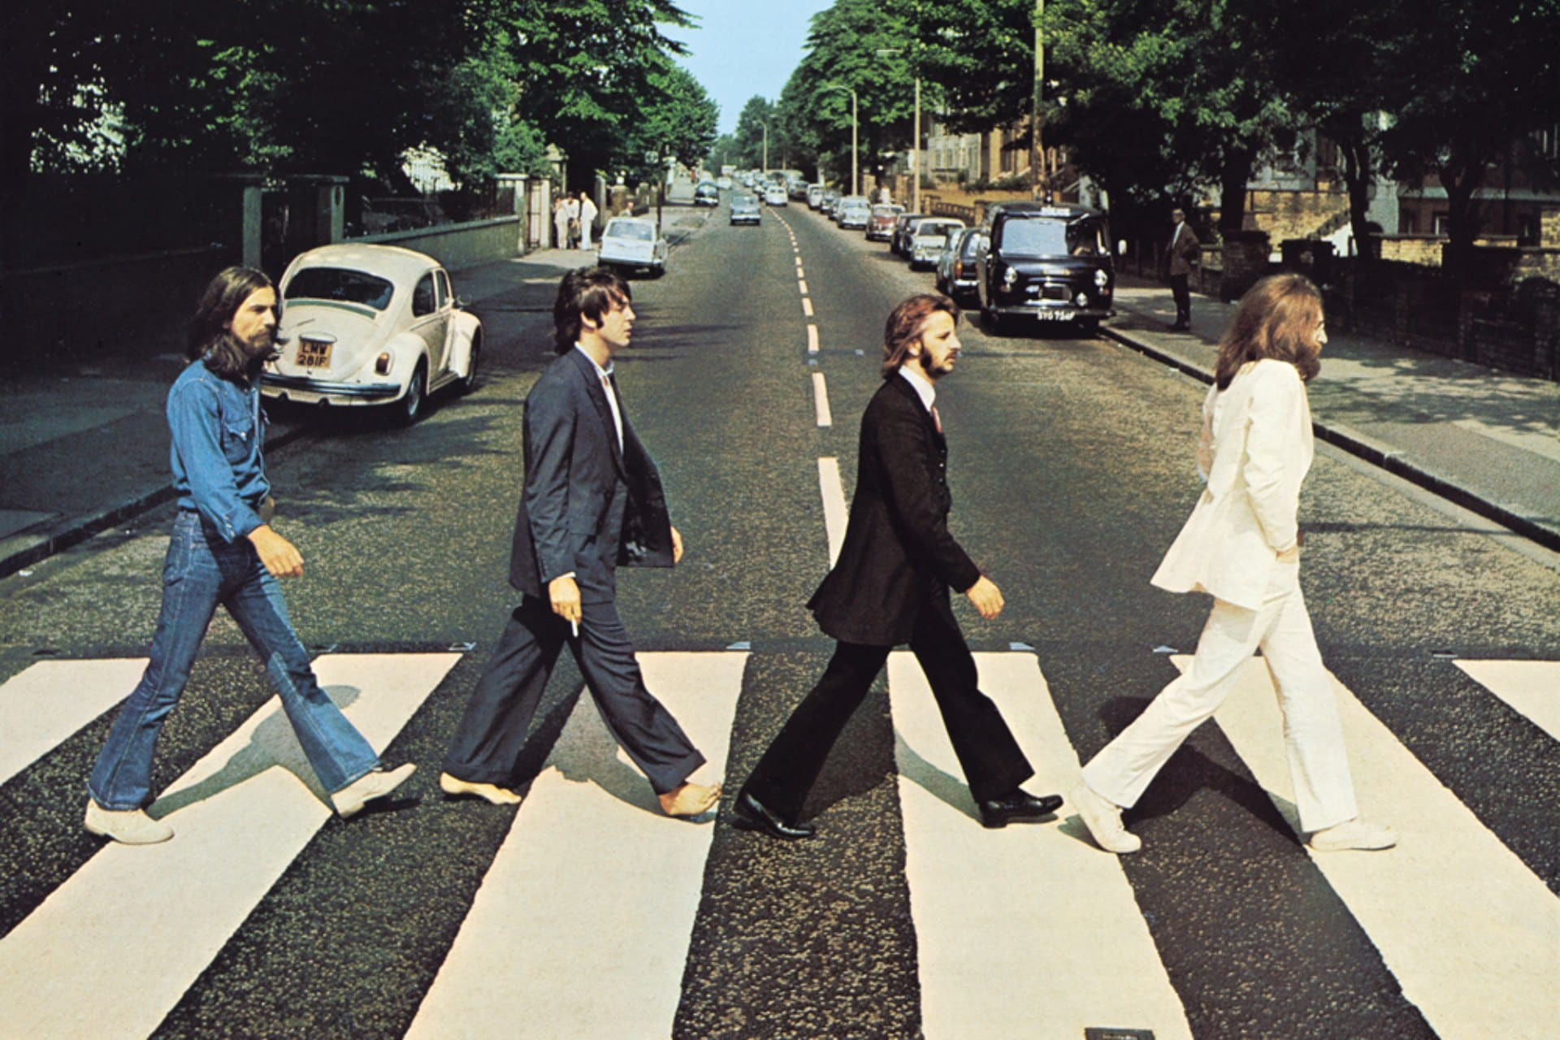
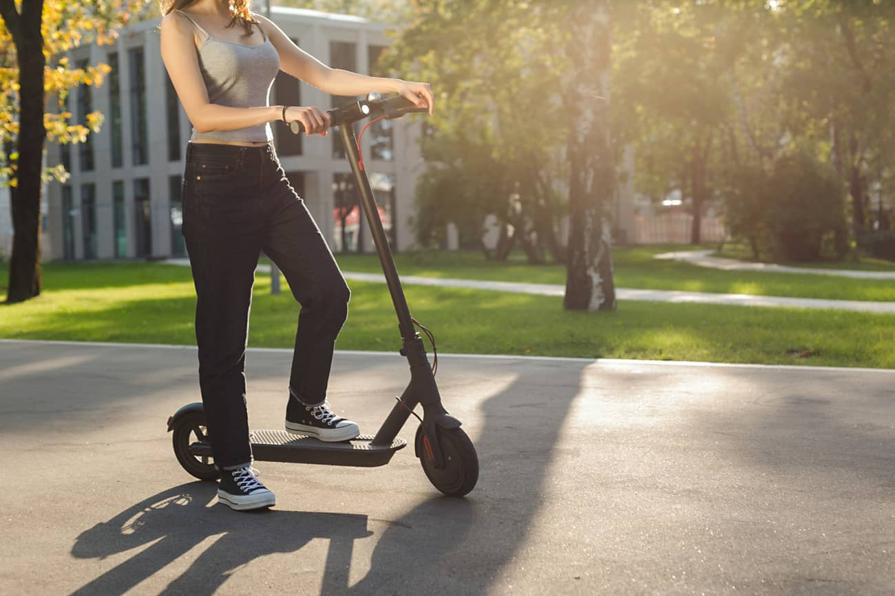
需求與工具
需求:如何從這邊移動到學校的門口?
1. 腿部的力量
2. 腿部的力量 >>> 帶動車子前進
3. 腿部的力量>>> ???
Notes:
講稿 : 那我們這邊提供一個簡單的例子，需求是如何從這邊移動到學校門口，那麼最簡單的方式就是用腳走過去，那麼腿就是我們的工具，那好，我們又有另一項需求是如何更快速的移動到門口，
怎麼去提升效率，所以我們可能發明了滑板車，讓我們能更快到達目的地，所以學習機械還有一個目的就是要改善我們的現有工具，去升級他，然後解決附加的需求
那麼除了滑板車外還有甚麼方法或者說工具可以讓我們解決更快或者其他的需求?

Slide 6
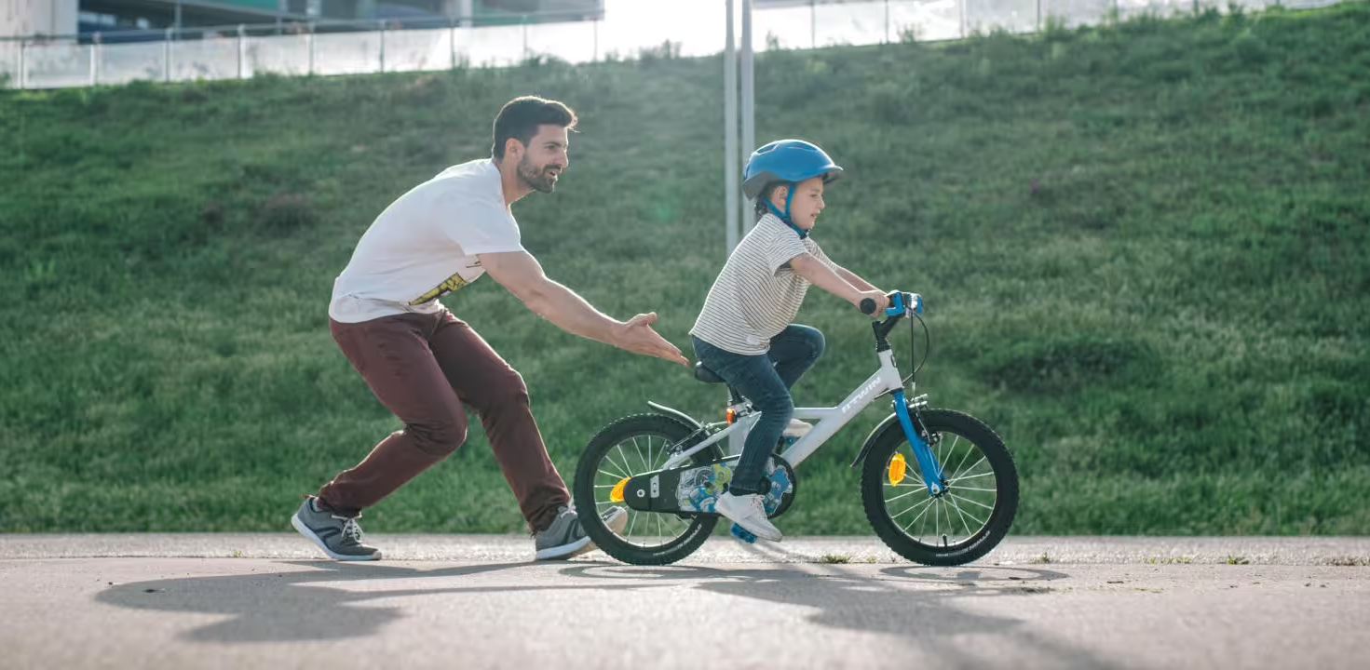
需求與工具
3. 腿部的力量 >>> 踏板推動 >>> 齒輪轉動 >>> 鍊條傳動 >>> 齒輪轉動 >>> 帶動車子前進
4. 腿部的力量 >>> ???? >>> 帶動車子前進
Notes:
講稿 : 在我們學校床常看到的就是腳踏車了，跟滑板車的概念差不多都是推動兩顆輪子來做移動，但在這之間我們加了許多機構去推動車子，
利用踏板去改變施力的方向，在藉由齒輪與鍊條將力量傳遞到後輪，並且改變力量的大小，
所以這之間是不是改善了許多問題，帶來許多附加的效益
所以這是腳踏車運用到的一些機械概念，他解決了我們要移動的主要問題，也帶來了像是提升效率的附加效益
那對你們來說腳踏車還解決了甚麼需求，並且運用到機械的基礎?
再來除了腳踏車外還有甚麼工具是可以解決移動的問題?
活動(5min): 給他們時間寫一下學習單，並後續分享
[講義] : 讓他們想想，並讓他們分享分享審麼叫他媽的分享

Slide 7
生活工具應用觀察
* 寫字 > 鉛筆
* 降溫 > 扇子
* 煮飯 > 升火煮米
* ...
???
???
???
???
升級
>>>>>>>>>
需求
Notes:
我們在生活中還有甚麼符合工具與需求的概念?舉例以上
講義:讓他們想一下，並且分享分享審麼是他媽的叫他媽的分享
針對上面提到的所有工具
各位會怎麼利用語言來形容這工具讓他人知道你想要的工具長怎樣?(開放問答 可以等一下)
很難 對吧 差低 我也覺得很難
像是以這個XX為例
我們沒有一個非常確切，明白的方式和他人用語言去描述正確的工具容貌
所以我們需要利用圖來讓他人知道我們所想要的東西究竟是啥

Slide 8
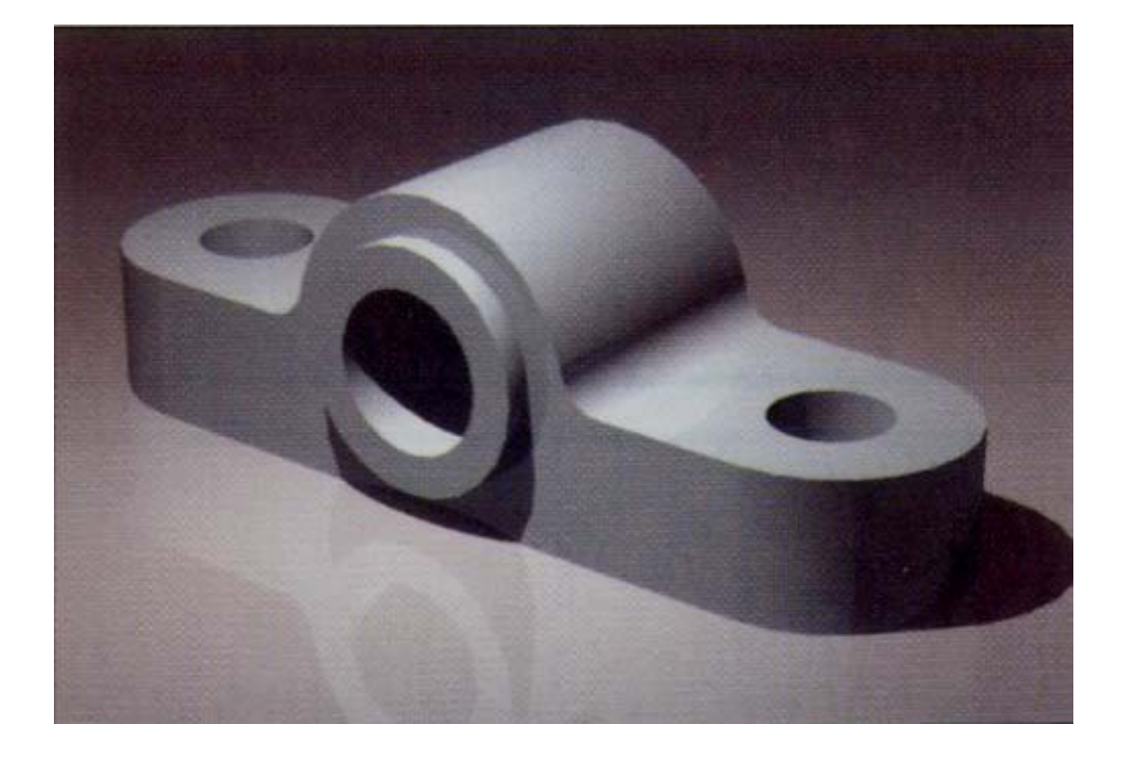
圖學概要
圖學是對有形的物體的一種描述方式，可以補足語言文字無法描述清楚的部分，學習圖學乃是以圖形及文字精確的表達物體的形狀與製程方式。
Notes:
講稿 :
所以說我們學習圖學就是要用圖形和文字去描述一個物體的所有特徵，而基本上所有讀工程相關科系的人，都必須接觸一點圖學，像是讀建築的要會看設計圖才能蓋房子或者裝潢，讀電機電子的可能要繪畫配線這類的電路圖才能施工，那像我們讀機械的要會工程圖才能將零件製作出來。
所以說生產一個物品時我們會經過許多階段，從設計到製作，我們會發現第一步設計就會出現設計圖，因為在不同的階段會交給不同的人去執行，但常常人員間是沒有辦法面對面直接溝通的，這時候我們就只能藉由設計圖的方式讓下一個人知道這個東西要怎麼做。
以這張圖來說，我們要怎麼描述他給別人，要做成灰色的，哪一種灰色，他是甚麼材質，三個孔洞分別大小是多少，整體多寬多厚，這些如果用講的不知道要講多久，所以說如果我們有一張完整的設計圖，就可以清楚地讓大家知道他所有的細節。

Slide 9
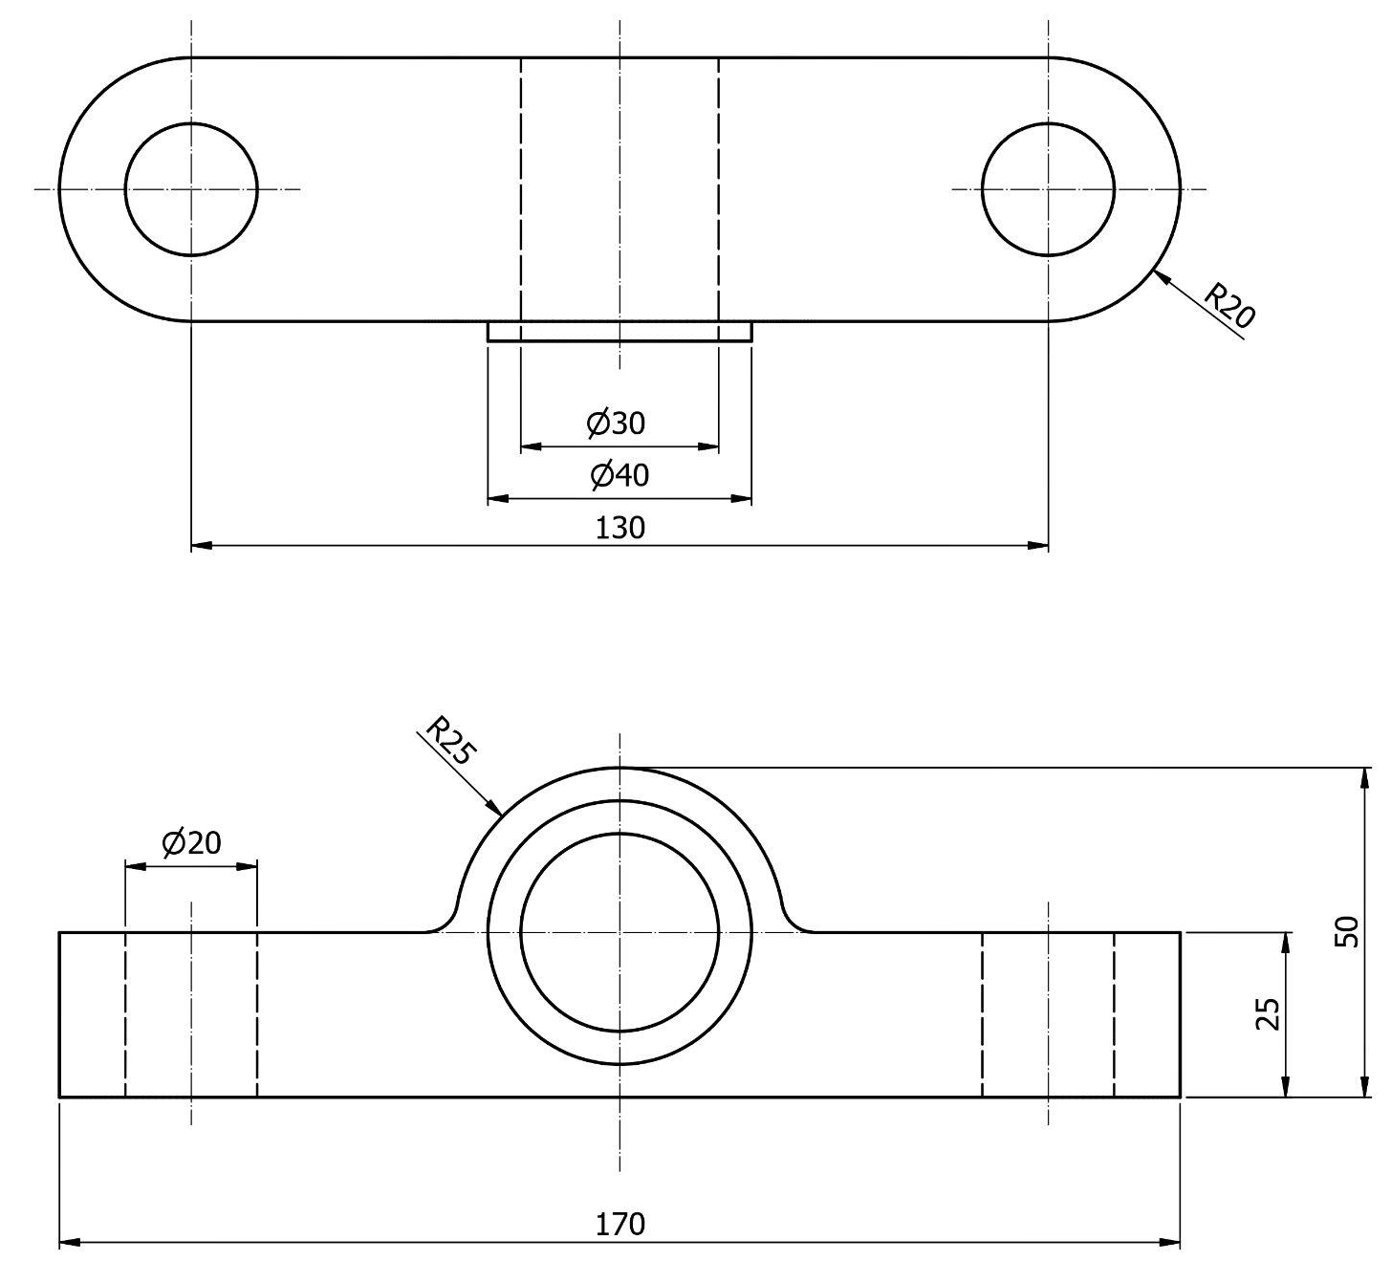
圖學範例
Notes:
講稿 :
這張就是這個零件的設計圖，基礎的設計圖就是要像這樣給大家看他所有的尺寸，並用標註線清楚的標示出來，但是常常會有尺寸漏標或者過度標註的問題，比如說最大寬度這部分就可以不用標註，因為我們已經知道孔中心的距離以及圓弧的大小，那我們就可以知道最大寬度，所以像是這種可以推算出來的尺寸就屬於過度標註，過度標註太多的話就會讓整張圖顯得很亂，所以要避免這種事情發生。
那在這張圖裡面還有1個缺漏的標註以及一個過度標註的地方，給大家一點時間觀察一下。

Slide 10
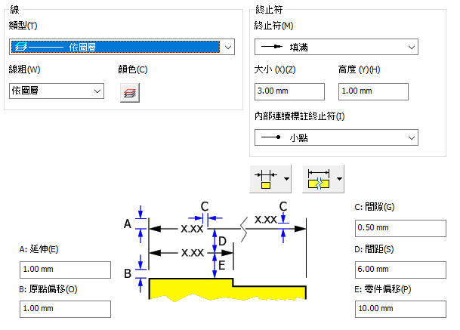
圖學需求
- 正確
- 清楚
- 美觀
- 迅速
Notes:
講稿 :
在圖學上還有許多規定，為了讓大家畫的圖可以統一，並且達到繪圖的四個需求，分別是圖要正確、清楚、美觀、迅速。
規定的部分可以舉例像是我們的標註線，他跟圖的間隔阿、延伸長度、字距阿、還有箭頭的長度寬度都有規定，為了就是讓圖能統一清楚。
還有像是圖裡面會出現的一些看不到得線段我們會用虛線表示，對稱的線段會用特殊的中心線表示，這些都有特定的格式。

Slide 11
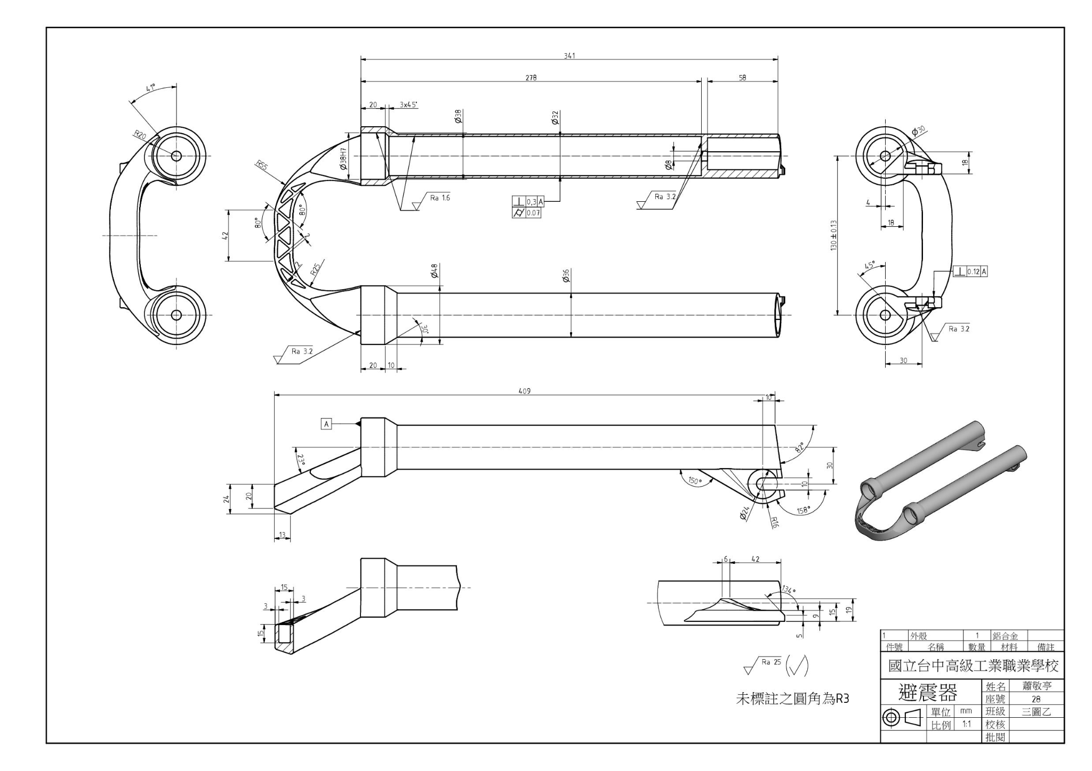
圖學範例
- 正確
- 清楚
- 美觀
- 迅速
Notes:
講稿 :
再來是一張細節更多的圖，這張圖除了基本的標註外，還多了像是材質、施工的精度還有更多視角的圖，目的就是為了正確的傳遞資訊，傳遞的同時也要避免不必要的資訊傳遞，才能達到清楚、美觀、迅速這些要求。

Slide 12
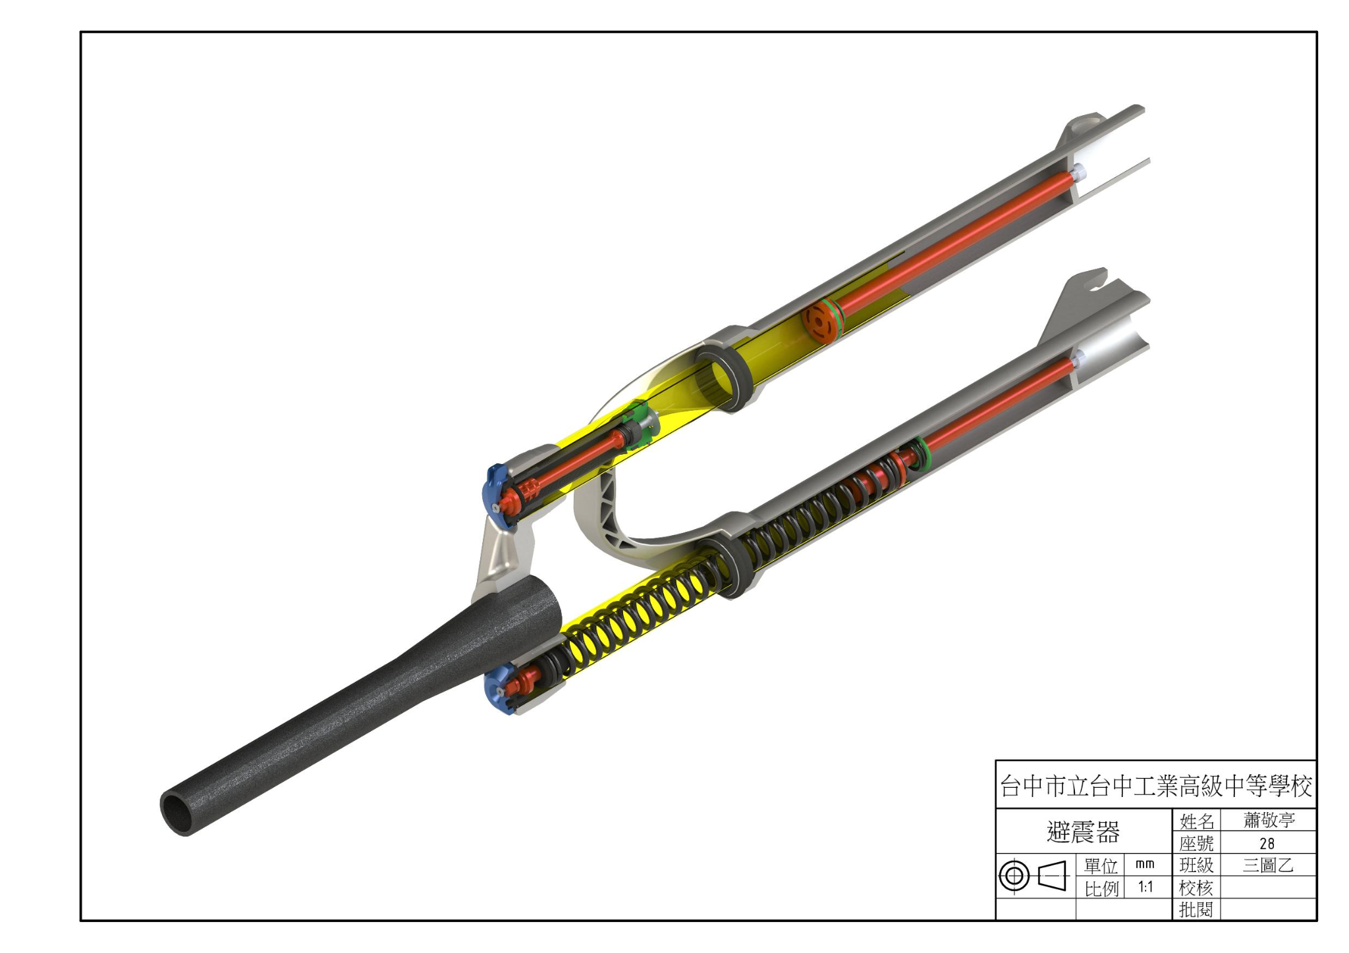
組合圖
Notes:
講稿 :
再來就會到我們的組裝用的組合圖，我們常常會看到這類的機器剖面圖，以這個腳踏車避震器為例，這種圖雖然可以看到許多內部的細節，但是很難從他看到安裝順序。這時候我們就需要爆炸圖來輔助。

Slide 13
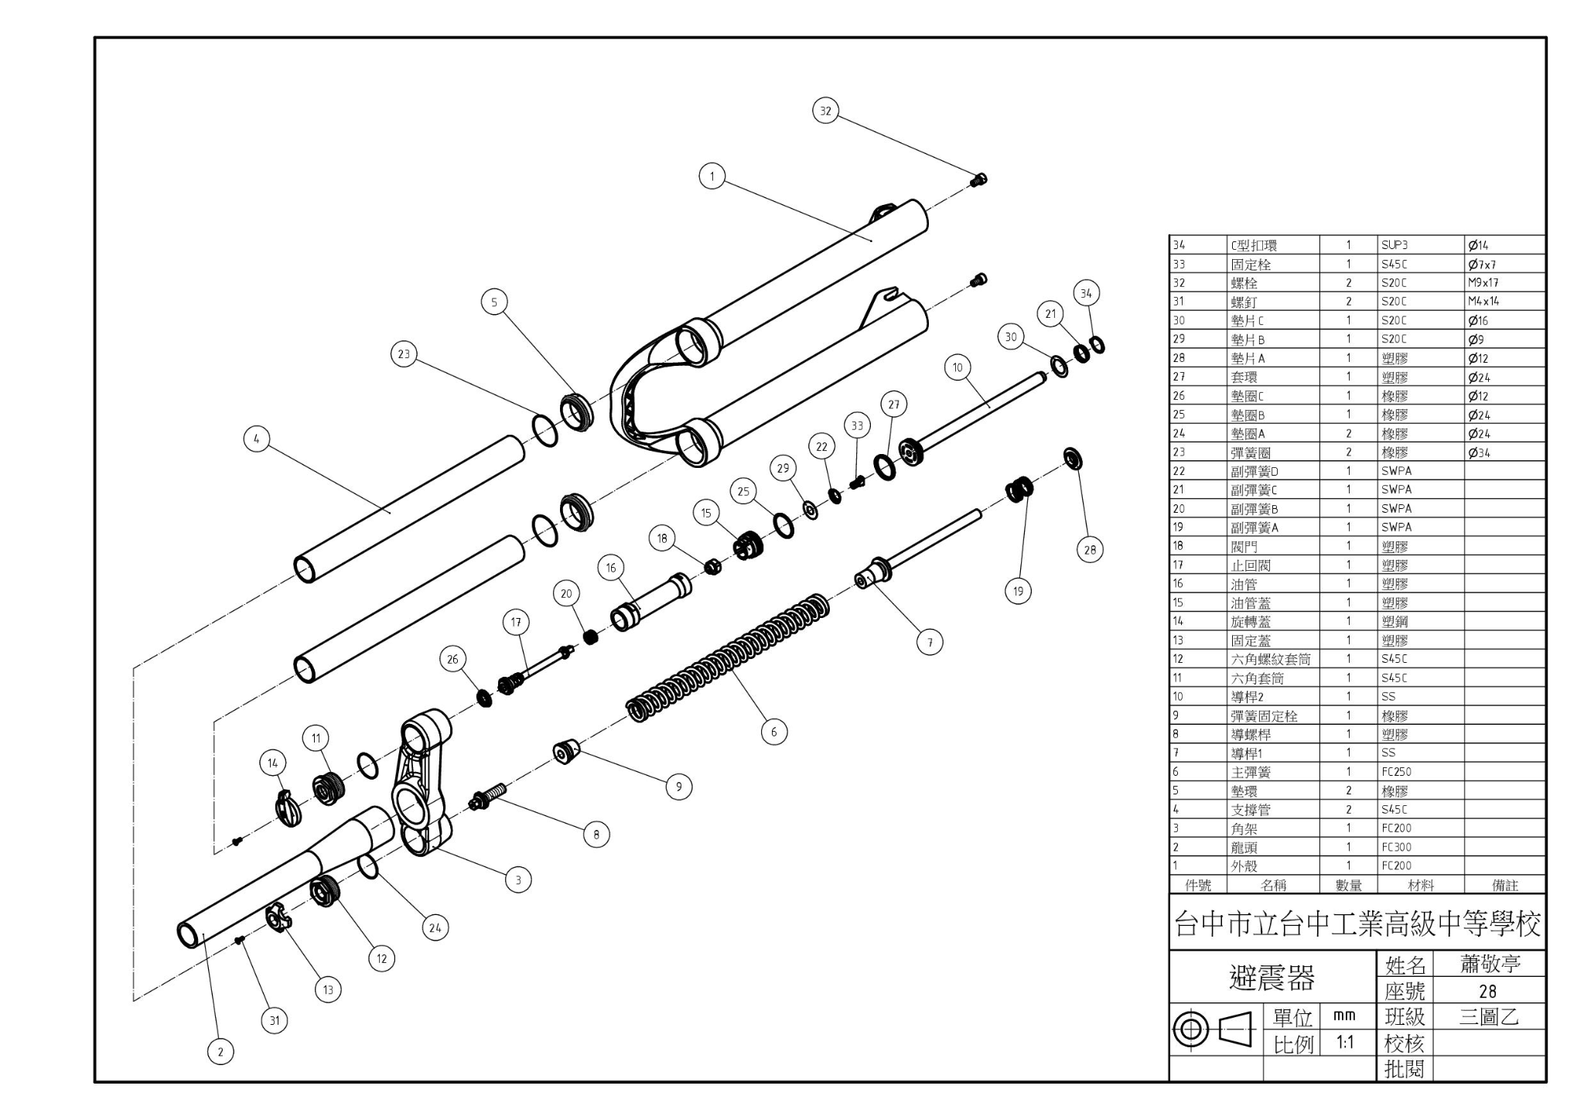
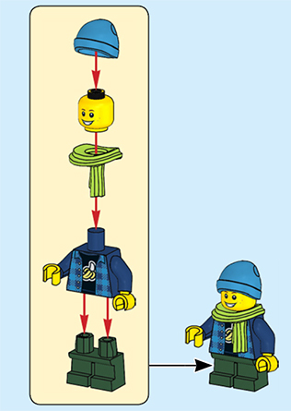
爆炸圖
Notes:
講稿 :
不知道大家有沒有玩過樂高，樂高常常會在說明書裡出現這樣的組合圖，裡面會有零件的圖案還有安裝的方向線，為了就是提升安裝的效率。
工程圖學上也有相同的概念，圖裡面會包含所有的零件，還有她的編號，對應他的名字、數輛、材質等資訊，同樣的用線段串起來，讓大家了解零件與零件之間的相對關係，最後才能夠有效率的組合成我們要的成品。

Slide 14
鱷魚牙醫玩具活動
拆解並觀察：
1.鱷魚的嘴巴為什麼張到最大時會卡住？為什麼按到正確牙齒時會閉上嘴巴？
2.按下非正確的牙齒是如何固定不動讓它不能再被按下的？
3.正確的牙齒有可能會有不只或不到一個的可能嗎？為什麼？
4.為什麼每一次會讓嘴巴閉起來的牙齒都不同？有沒有規律呢？為什麼？
做出鱷魚牙醫爆炸圖
Notes:
接下來我們要透過實際拆解常見的鱷魚牙醫玩具,並觀察分析如何透過機械結構來滿足我們遊玩的需求,

Slide 15
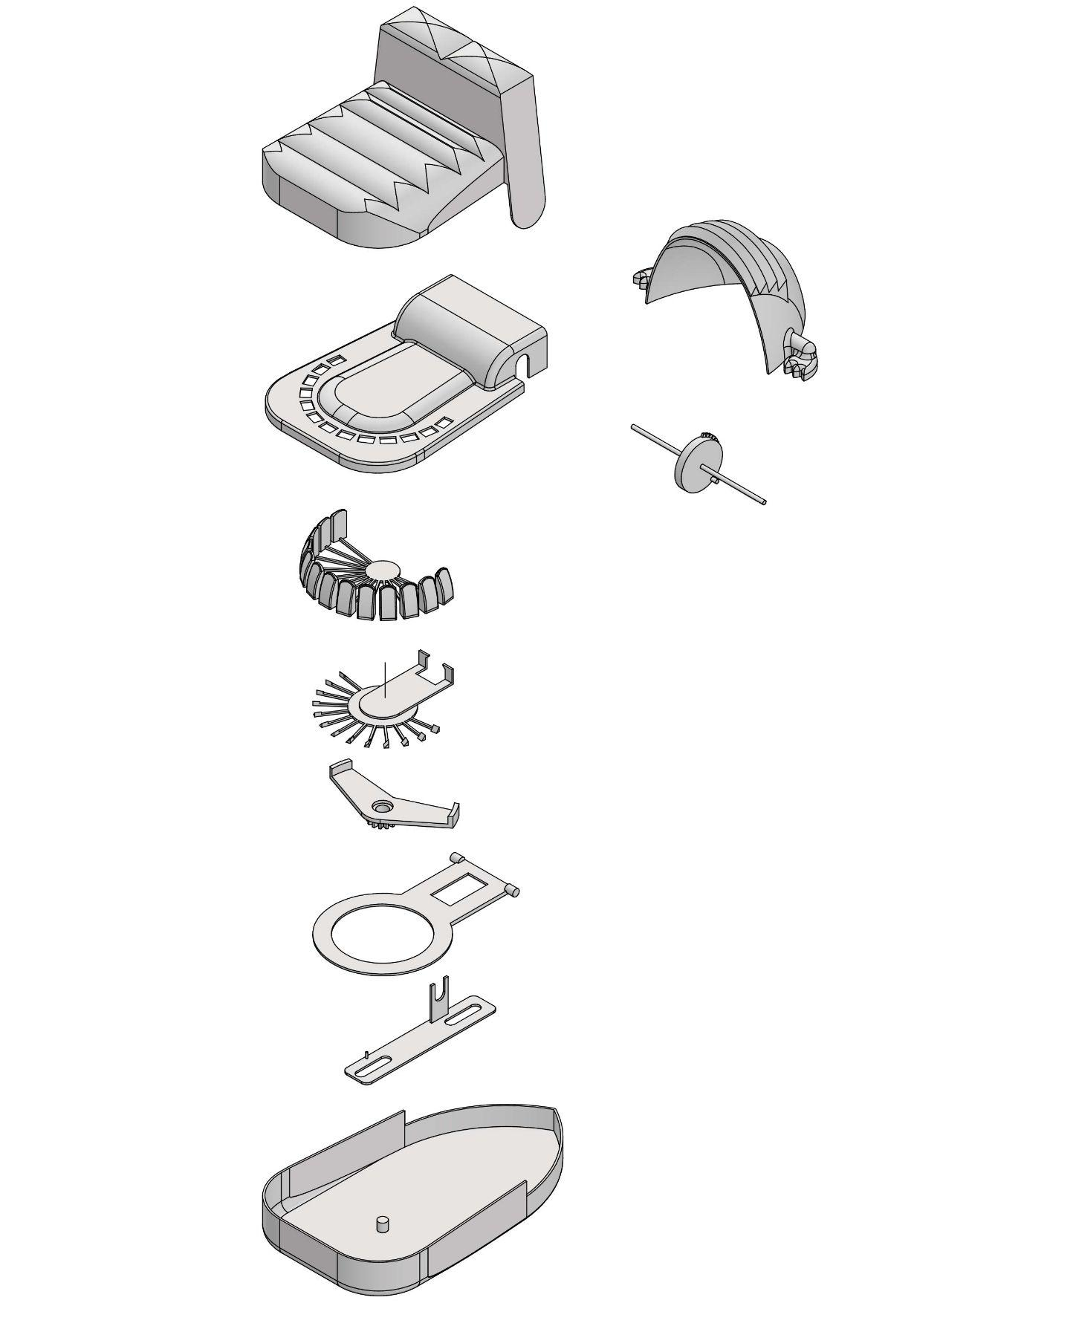
鱷魚爆炸圖解答

